Slide 1

PYTHON_PICO2D를 이용한 2D 게임 프로젝트_2차 발표
게임공학부 2019182046 김미령
한국산업기술대학교
게임공학부

Slide 2
CATEGORY
개발 계획 대비 현재 진행 상황
Github commits 통계

Slide 3
주차 | 계획 실행 사항 |  | 진행률
1주 | 계획 | 배경, 플레이어, 적, 메인 게임 화면, 아이템, BGM등 리소스 수집
 | 결과 | 배경, 오브젝트, 플레이어 , 적, 아이템, BGM등 리소스 수집 | 95%
2주 | 계획 | 스테이지 백그라운드 출력, 플레이어 캐릭터 출력, 적 출력, 획득 동전 출력, 맵 좌표 출력
 | 결과 | 스테이지 백그라운드 출력, 플레이어 캐릭터 출력, 적 출력 | 75%
3주 | 계획 | 키보드 동작. 전진, 후진, 점프 등 구현
 | 결과 | 점프를 포물선으로 이동하게 구현 필요 | 90%
4주 | 계획 | 아군 캐릭터 상태 구현, 아이템 획득에 따른 공격 구현
 | 결과 | 후진할 때 캐릭터 방향, 대쉬, 아이템 획득 시에 따른 캐릭터 변화 구현 | 25%
5주 | 계획 | 적들의 출현 좌표, 이동 패턴
6주 | 계획 | 사운드와 애니메이션 추가 삽입
7주 | 계획 | 초기에 구현했던 부분에 대한 부분 수정 및 보완, 아이템 추가 구현 가능하면 더 늘릴 것
8주 | 계획 | 아군의 공격에 따른 충돌 체크
9주 | 계획 | 실제적인 게임 시작, 스테이지 클리어, 게임 종료 스코어 합산, 밸런스 조절
10주 | 계획 | 최종 점검 및 릴리즈
STEP 1
개발 진행 상황
평균 진행률
71%

Slide 4
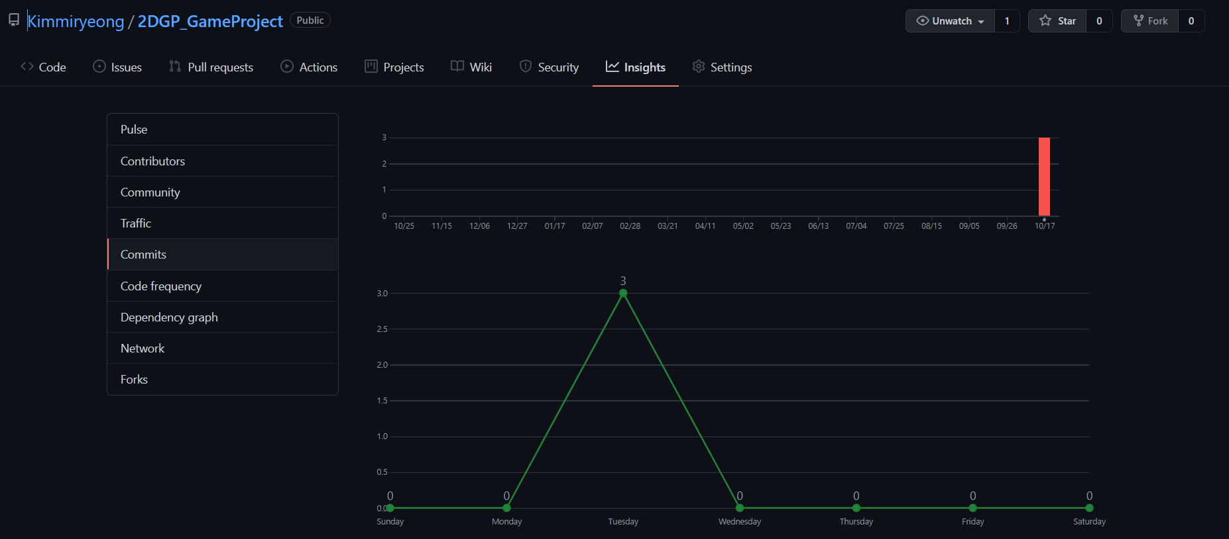
STEP 2
Github 커밋 통계

